Slide 1
Data Clustering
Yudy Yunardy S.E., M.M.

Slide 2
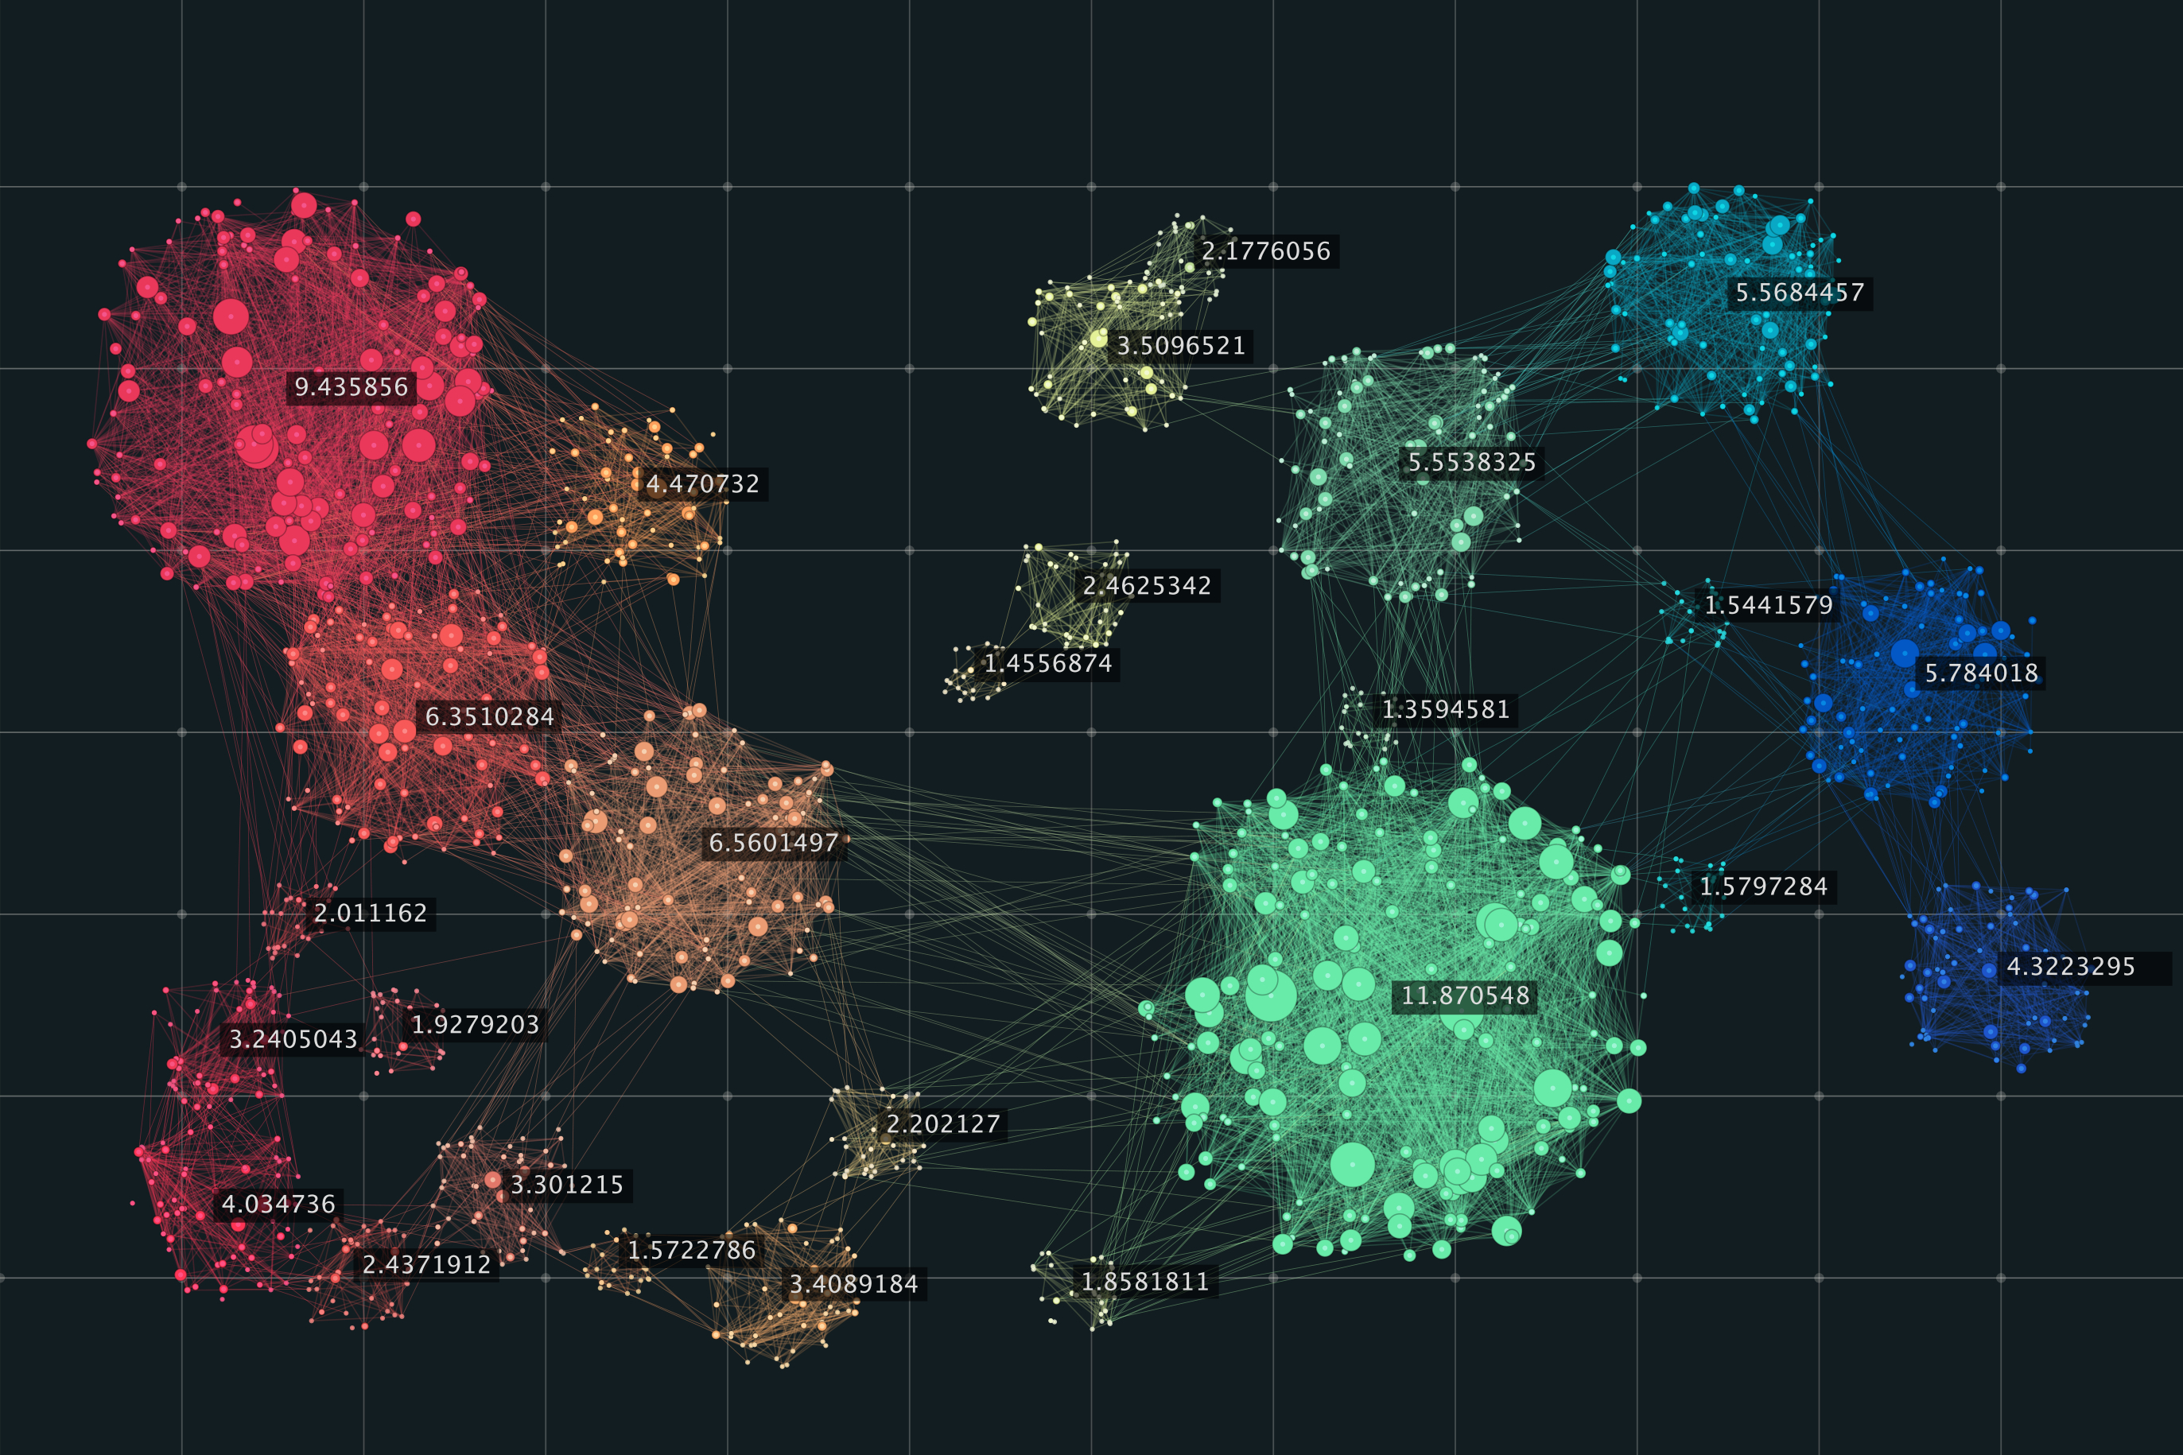

Slide 3
What is Clustering
clustering is the use of unsupervised techniques for grouping similar objects

Slide 5
Feature
Attribute
Observation
Categorical Value
Numerical Value

Slide 7
All of that data is unlabeled

Slide 9
Dimension Reduction
Clustering
Density Estimation

Slide 11
clustering methods find the similarities between objects according to the object attributes and group the similar objects into clusters

Slide 12
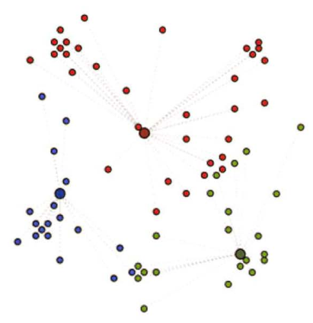
K-Means

Slide 14
Use Case
Image/video processing
Medical
Customer Segmentation

Slide 15
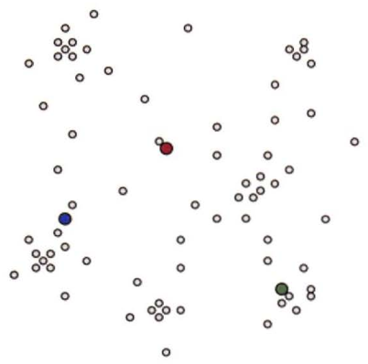
Menentukan initial starting point untuk centroid

Slide 16
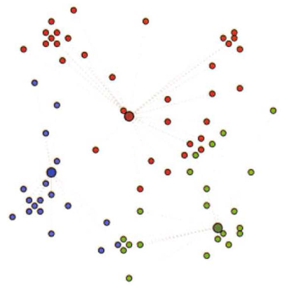
Menghitung jarak tiap titik ke tiap centroid, jarak terdekat akan menjadi bagian dari centroid tsb
Rumus untuk menentukan jarak
Rumus untuk menentukan titik berat

Slide 17
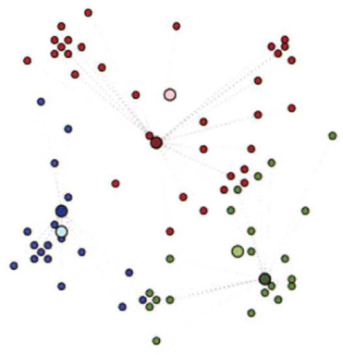
Kemudian hitung rata2 dari tiap cluster

Slide 18
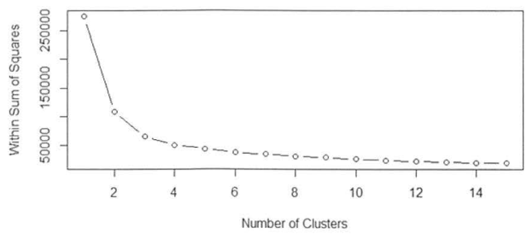
Menentukan nilai K
Elbow

Slide 19
Diagnostic
Apakah tiap cluster terpisah satu dg yg lain
Apakah tiap cluster hanya memiliki beberapa titik
Apakah tiap centroid memiliki jarak yg berdekatan

Slide 20
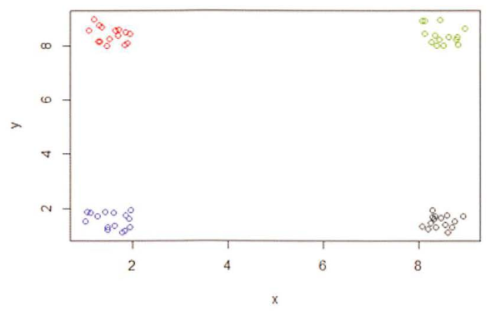
Distinct Cluster

Slide 21
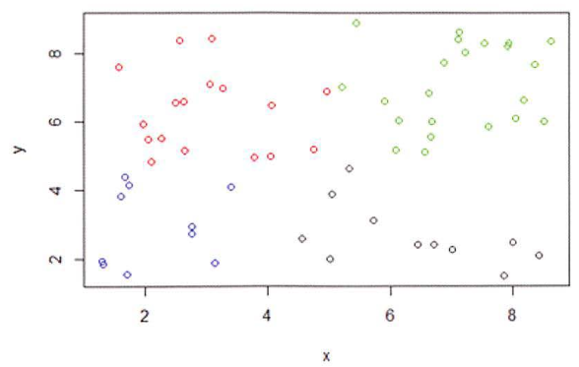
Less obvious Cluster

Slide 22
Reasons to choose and Cautions
What object attributes should be included?
What unit of measure used for each attribute?
Do the attributes need to be rescaled

Slide 23
Additional Algorithms
K-modes
Partitioning around medoids - pam (K-medoids)
Hierarchical agglomerative
Density clustering

Slide 26
Kelompok A
Statistik Deskriptif, Data Cleaning / Preprocessing
Buatlah rata2 unit sold per negara dan per region
Item type apakah yg memiliki persentase profit paling tinggi
Item type apakah yg memiliki persentase profit paling rendah
Item type apakah yg memiliki kenaikan paling tinggi dari awal-akhir periode
Negara manakah yg memiliki persentase profit paling tinggi
Negara manakah yg memiliki kenaikan paling tinggi dari awal-akhir periode
Region manakah yg memiliki persentase profit paling tinggi
Region manakah yg memiliki kenaikan paling tinggi dari awal-akhir periode
Kelompok B
TUGAS
Pilihlah salah satu kasus A atau B
Statistik Prediktif
Buatlah prakiraan unit sold per negara dan per region untuk 3 bulan kedepan
Buatlah prakiraan unit sold per item type untuk 3 bulan kedepan
Item type apakah yg perkembangannya paling pesat dari prakiraan diatas
Kita harus berkonsentrasi pd item type yg persentase profit paling tinggi ATAU yg perkembangannya paling pesat? Jelaskan alasannya

Slide 27
00:00:00
TERIMA KASIH
Jangan lupa mengikuti kuis karena sekaligus merupakan absensi

